Slide 1
Introducción a la Morfometría Geométrica: Teoría y Aplicaciones
Windsor Aguirre
Departamento de Ciencias Biológicas
DePaul University
Chicago, IL, EEUU

Slide 2
PROGRAMA:
III.A. Métodos para la colección de datos
Semi-hitos

Slide 3
Software
Para el curso, sería de instalar el siguiente software en las computadoras que se van a usar:
De https://life.bio.sunysb.edu/morph/
- tpsdig2 (bajo data aquisition)
- Tpsutil32 (bajo utility programs)
- Tpsrelw32 (bajo thinplate spline)
- Tpsregr32 (bajo thinplate spline)
De http://morphometrics.uk/MorphoJ_page.html
- Morphoj

Slide 4
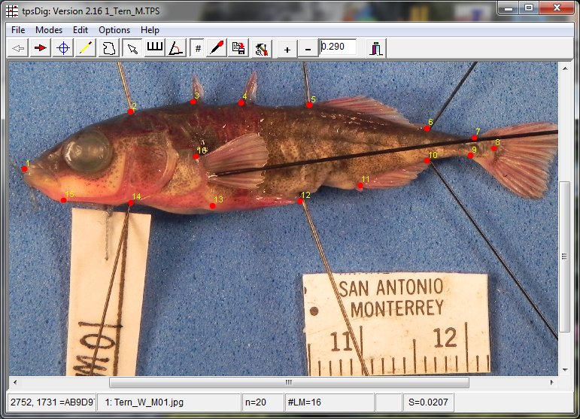
TPSDig2: Digitación de Hitos

Slide 5
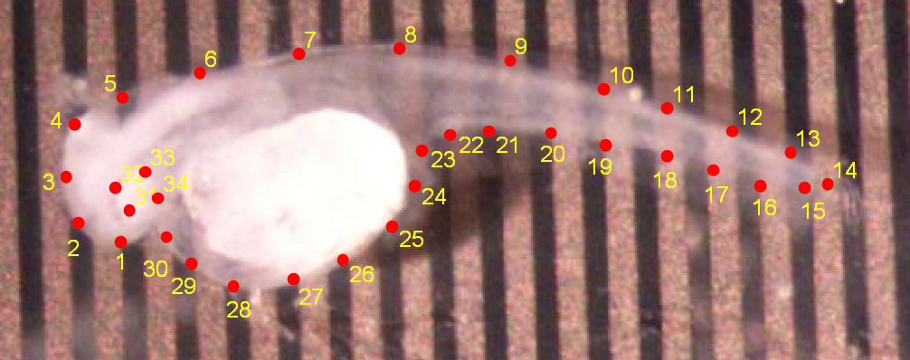
Semi-Hitos (Semi-Landmarks)
Hitos que se definen en el borde de una curva
Usados para delimitar los bordes de estructuras cuando no hay como definir hitos fijos
Tienen propiedades especiales

Slide 6
Semi-Hitos (Semi-Landmarks)
Se usa una combinación de hitos fijos y semi-hitos
Los hitos (fijos y semi-hitos) se digitan normalmente alrededor del contorno en TPSDig2 poniendo el mismo número por región en los diferentes especímenes
-Larva de Astyanax mexicanus
-Los hitos 1, 14, 31, 32, 33 y 34 son fijos
-Los demás son semi-hitos

Slide 7
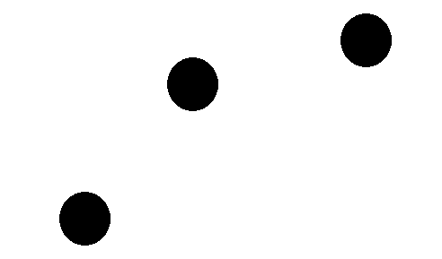
Semi-Hitos (Semi-Landmarks)
La parte especial es en la alineación
La alineación se lleva a cabo en TPSRelw
Durante la alineación, los semi-hitos se deslizan a través de una línea paralela a la línea entre los dos hitos a cada lado
3
2
El hito 2 es un semi-hito y se desliza en una paralela entre los hitos 1 y 3
1

Slide 8
Semi-Hitos (Semi-Landmarks)
Para la alineación, se necesita un archivo especial llamado el archivo sliders
Este archivo indica cuales hitos son semi-hitos y entre cuales hitos los semi-hitos se deslizan
El archivo es un archivo de texto sencillo en formato NTS
La primera línea es de identificación
La segunda línea indica la estructura de la matriz
Hito 2 es un semi-hito y se desliza entre 1 y 3
Hito 3 es un semi-hito y se desliza entre 2 y 4, etc.

Slide 9
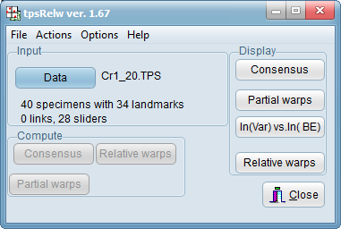
Semi-Hitos (Semi-Landmarks)
La alineación se realiza en TPSRelw
La opción para agregar el archivo sliders esta bajo “File/Open sliders file”
-Después de realizar la alineación, se puede generar las variables de la forma del cuerpo y usarlos en análisis estadísticos
-También se puede guardar el archivo de hitos alineados y usarlo en otros programas de morfometría como MorphoJ

Slide 10
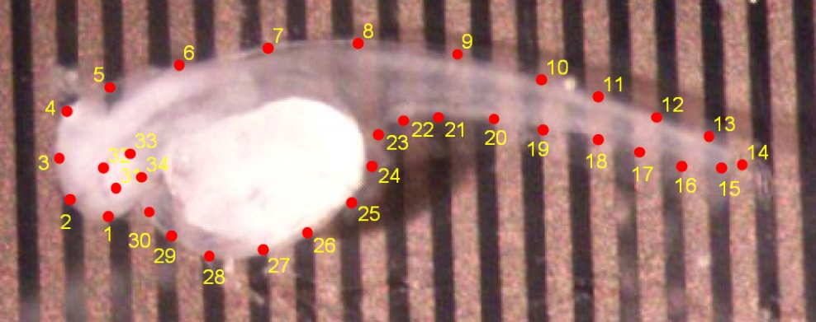
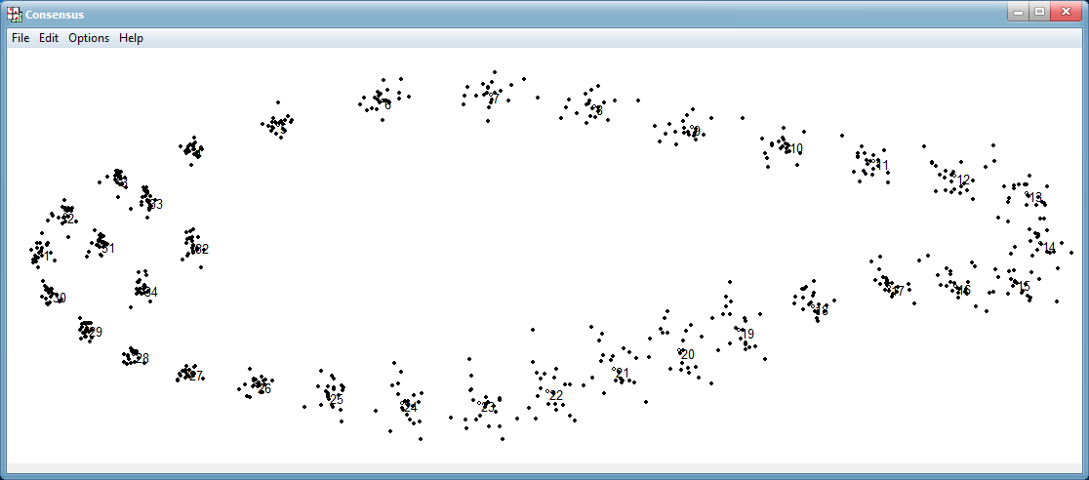
Semi-Hitos (Semi-Landmarks)
Alineación de especímenes de Astyanax mexicanus en desarrollo en los que la mayoría de los hitos eran semi-hitos

Slide 11
Bajar archivos en:
https://github.com/aguirrelab?tab=repositories

Slide 12
PROGRAMA:
III.B. Introducción a programas comunes de morfometría geométrica
(Continuación)

Slide 13



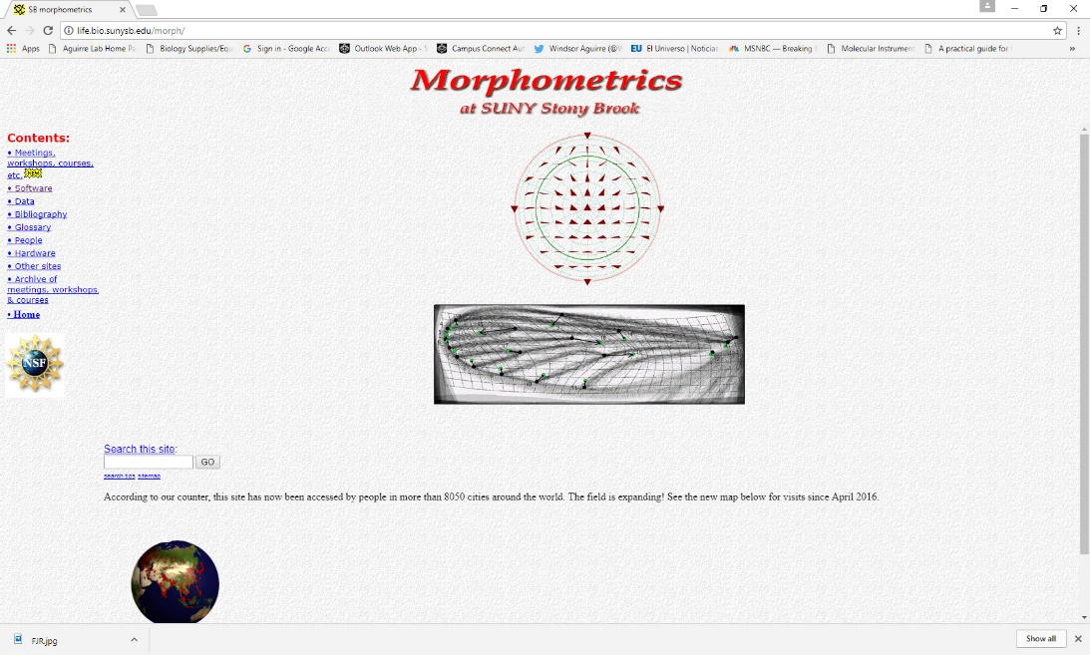



La Serie TPS
Serie de programas creados por F. James Rohlf, profesor de Stony Brook University en NY
Funcionan de manera modular, cada uno cumple una función diferente
-Disponibles gratuitamente en la web
TPS
Stony Brook

Slide 14
La Serie TPS
TPSUtility: Programa que permite la creación y manipulación de archivos
TPSDig2: Programa para digitar hitos en las fotos de los especímenes y definir el tamaño de los especímenes
TPSRelw: Programa que realiza la alineación de los especímenes y lleva a cabo PCA
TPSRegr: Programa que permite realizar regresión multivariada o análisis de modelos mas complejos como MANOVA
TPSSplin: Programa que permite la comparación de dos o mas formas
TPSPLS: Programa que permite la comparación de la forma del cuerpo de una serie de especímenes con una matriz de variables

Slide 15
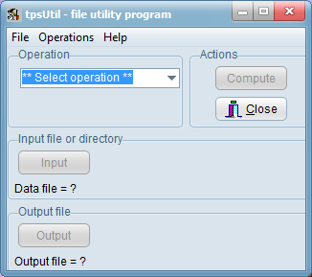
TPSUtility
Programa que permite la creación y manipulación de archivos
Cumple muchas otras funciones útiles
-Creación de archivos para
definición de hitos
-Eliminar/reordenar especímenes
-Unión de archivos
-Creación de matriz de variables
-Eliminación y cambio de orden
de los hitos
-Creación de archivo con semi-
hitos
-Enderezar especímenes

Slide 16
TPSDig2: Digitación de Hitos
-TPSDIG2 es el programa que se usa para digitar los hitos una vez que el input file ha sido creado

Slide 17
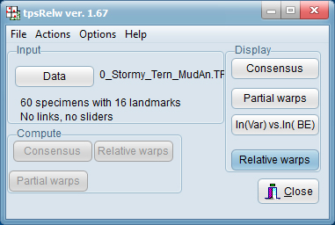
TPSRelw
Programa que lleva a cabo un PCA para datos de morfometría geométrica
Primero hace la alineación de hitos (Procrustes superimposition)
Emplea la función de placa delgada para genera variables de forma y otras variables que podemos guardar y abrir en Excel y otros programas
También permite visualizar la variación en la forma asociada con los PCs

Slide 19
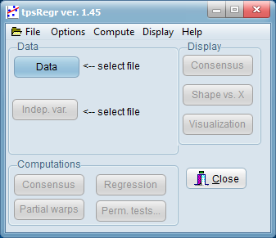
TPSRegr
Programa para realizar una regresión de la forma del cuerpo de los especímenes sobre variables independientes (tamaño, datos ambientales, etc.)
El programa primero hace la alineación de hitos (Procrustes superimposition) empleando la función de placa delgada para genera variables de forma (como TPSRelw)
Luego hace la regresión y permite realizar análisis mas complejos como MANCOVA
También permite visualizar la variación en la forma asociada con las variables independientes

Slide 20

TPSRegr
En “Data” se selecciona el archivo creado en TPSDig2
En “Indep. Var.” se selecciona el archivo de las variables independientes creado para el análisis de regresión
En los primeros pasos, realiza las mismas funciones que TPSRelw
La regresión se ejecuta seleccionando el botón de “Regression”

Slide 21
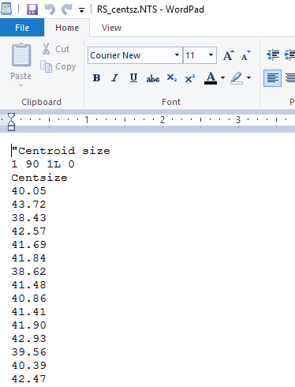
TPSRegr
El archivo de variables independientes debe estar en formato .NTS
Este tipo de archivo es un archivo de texto con una estructura especial
La primera línea empieza con “ y es seguida por texto indicando algo sobre el contenido
Uno puede poner lo que desea en esta línea

Slide 22
TPSRegr
La segunda línea indica la estructura de la matriz
El primer número siempre es “1” y el último siempre es “0”
El segundo número indica el número de filas o especímenes (90 en este caso) y el tercer número indica el número de columnas o variables (1 en este caso).
Una “L” indica que hay “labels” (etiquetas)
“1L” indica que el “label” para la variable está incluida (Centsize)

Slide 23
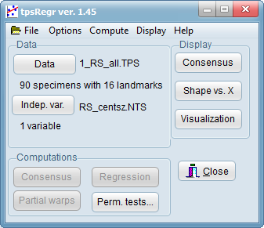
TPSRegr
Ejecutar la regresión
Se puede visualizar la relación entre la variable independiente (en este caso, el tamaño del pez) y la forma del cuerpo seleccionando el botón de “Visualization”

Slide 24
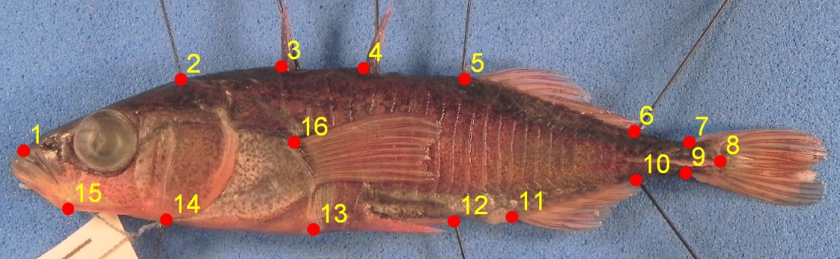
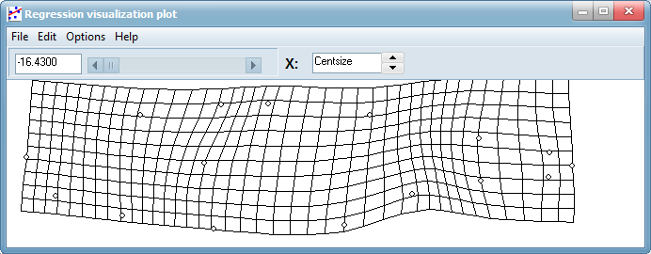
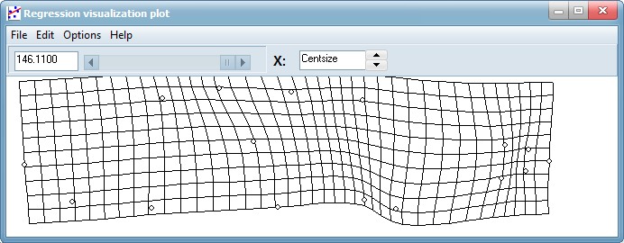
TPSRegr
Barra para cambiar valor de la variable independiente
Especímenes pequeños
Se puede mover la barra a los extremos para ver la variación de la forma del cuerpo relacionada con los valores extremos de la variable
En este caso, el resultado ha sido exagerada por un factor X3 para poder ver mejor como cambia la forma del cuerpo
Especímenes grandes

Slide 25
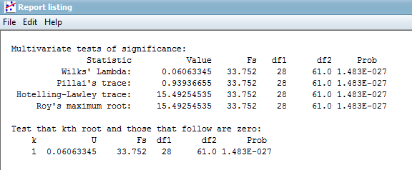
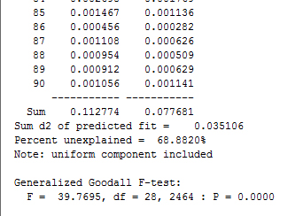
Wilks’ Lambda indica si la regresión es significativa. Valores mas pequeños indican mayor significancia
TPSRegr
Los resultados de le regresión se pueden ver bajo “File/View Report”
“Multivariate tests of significance” dan los resultados estadísticos. Wilks’ lambda es la estadística mas común
“Percent unexplained” indica el porcentaje de la variación en la forma del cuerpo que no está asociada con la regresión
68.882% no explicada indica que 100%-68.88% = 31.12% de la varianza es explicada por la variable independiente (tamaño centroide en este caso)

Slide 26
TPSRegr
Este programa se puede usar para realizar análisis mas complejos
Se puede incluir mas variable independientes
Se puede usar para probar si dos muestras difieren significativamente entre si en la forma de sus cuerpos
Hotelling Generalized T² Test
MANOVA (Multivariate analysis of variance)
MANCOVA (Multivariate analysis of covariance)
Se necesita un archivo de diseño (formato NTS) para realizar estos últimos análisis

